Slide 1
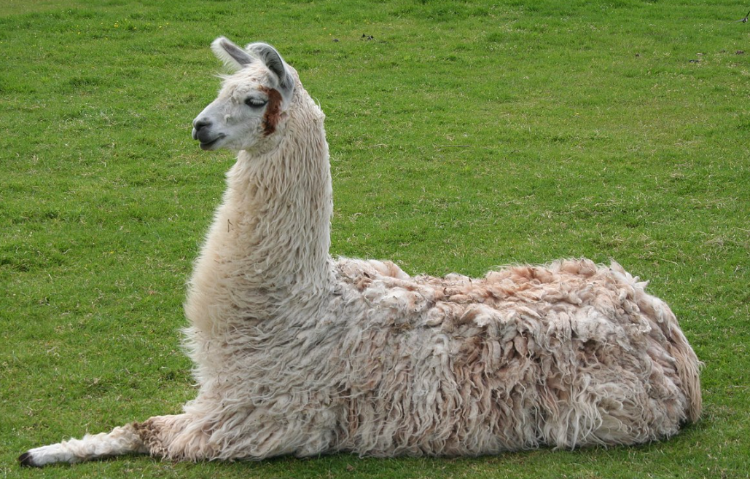
Large Language Model
Embedding
Retrieval

Slide 2
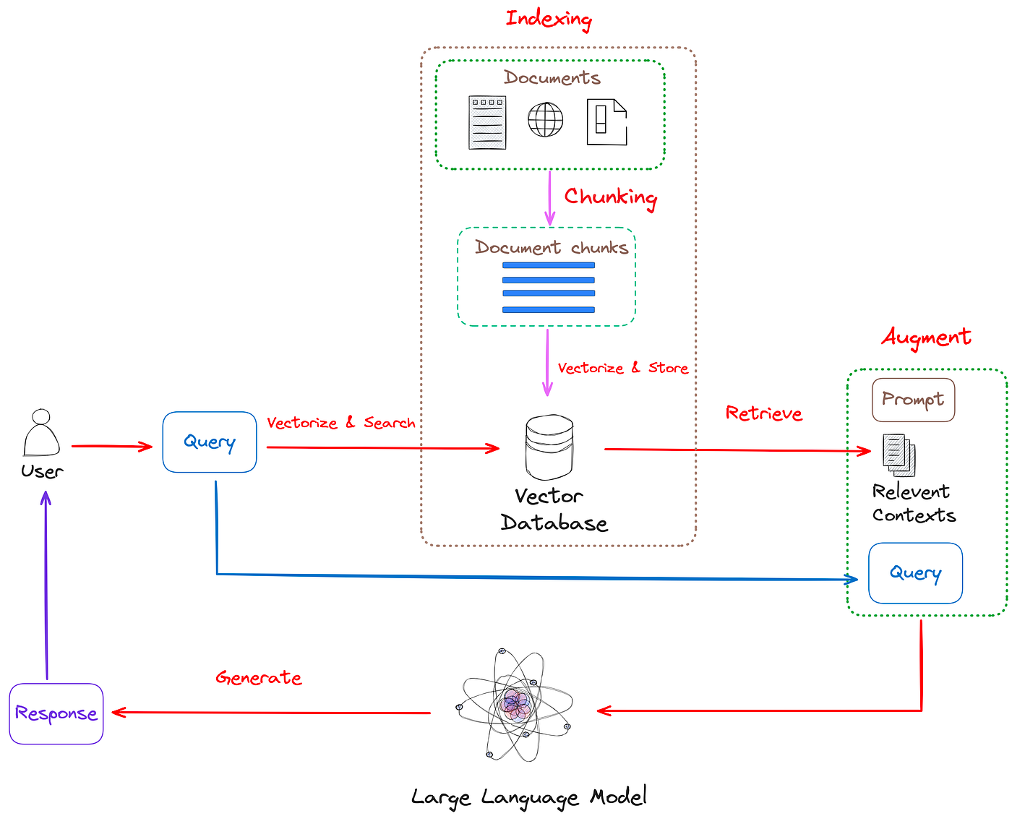
Architecture

Slide 3
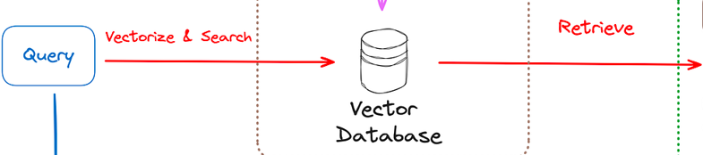
Vectorisation du prompt
Le prompt est également vectorisé
En direct

Slide 4
Retrieval
Le retrieval consiste à parcourir la BD de vecteurs pour trouver les vecteurs les plus proche du prompt
Modèle kNN : k Nearest Neighbors
Framework Scikit-learn ou np.vstack
Nécessite d'être rapide
GPU recommandé
k varie de 1 à quelques dizaines
Le Retrieval retourne donc une liste de vecteurs triés avec les scores

Slide 5
Scores
Les meilleurs vecteurs sont retournés
Triés par score
cosine_similarity(query_embedding, np.vstack(embeddings))
Très rapide
Gestion de la précision de la réponse
Meilleur gestion des hallucinations
Si le meilleurs score est trop faible
J ne sais pas !

Slide 6
Retrieval léger
Récupération des métadata
Récupération du chunk
Pas de LLM
Cas d'utilisation
Chatbot
Moteur de recherche

Slide 7
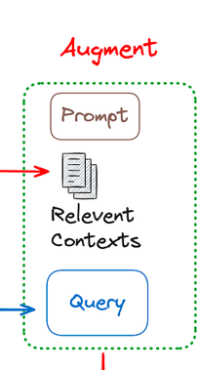
Retrieval augmenté
Il est possible de retrouver les chunks et de les réinjecter dans le prompt du LLM
Retour d'une réponse augmentée
Dépendant du k de kNN
Combien prendre de k (knn)

Slide 8
Injection des embeddings
Les vecteurs sont bien plus légers que le document originel
Plutôt que de réinjecter les chunks dans le prompt il est possible de réinjecter directement les vecteurs
Nécessite d'être embedder avec un modèle compatible
Mistral AI compatible uniquement avec mistral-embed
Propriétaire à chaque modèle

